Slide 1


Slide 2
Historia de la empresa
Marsans internacional es fundada en 1908 en la ciudad de Barcelona, Espania
Comienza siendo una empresa viajes y turismo minorista
Con los años comienza a expandirse por el mundo, fundando filiales
Llega a la Argentina y comienza a tener mucho éxito. Este llega a su pico maximo durante el periodo de convertibilidad
En los ultimos años, mas precisamente en el 2008, Marsans Argentina atraviesa una crisis, la cual pone en jaque su existencia

Slide 3
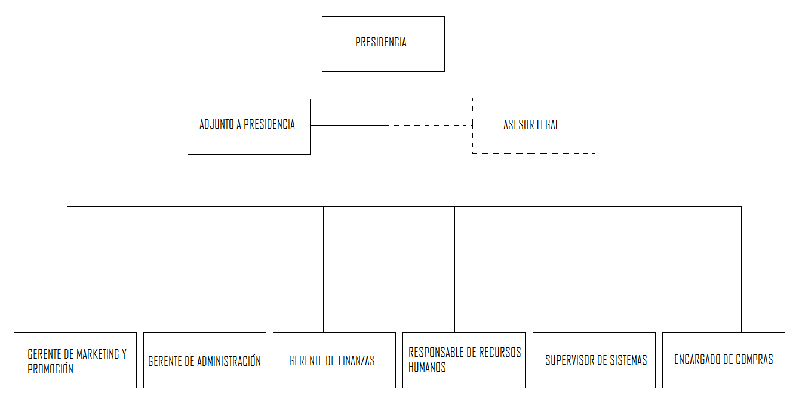
Organigrama Oficial

Slide 4
Problemas: Diseño y Cambio Organizacional
Necesidad de reestructuración
Estrato dirigencial sobredimensionado
Estructura inadecuada luego de importantes recortes de personal
Incertidumbre de los empleados en cuanto a las funciones que deben desempeñar
Manejo departamental
Falta de comunicación y colaboracion entre las distintas áreas y utilización de canales informales
Falta de reestructuración luego de importantes recortes de personal
Falta de confianza en la Direccion General
Falta de conducción y estrategia indefinida

Slide 5
Problemas: Ingenieria de Producto
Problemas para generar valor agregado
No se utilizan los resultados de Investigaciones de Marketing.
Falta de integración entre los trabajos de distintos departamentos
Malas inversiones comerciales
Esfuerzos dispersos en demasiados productos
Falta de flexibilidad Frente a las fluctuaciones del mercado
No se implementaron cambios en los productos ofrecidos a pesar de la crisis

Slide 6

Problemas: Marketing
Imagen comercial
Mal concepto de la empresa luego del escándalo de Aerolíneas Argentinas

Slide 7
Problemas: Inestabilidad Financiera
Atraso en el pago de sueldos
Disconformidad de los recursos
Despidos masivos para reducir costos
Incertidumbre, falta de entusiasmo y responsabilidad

Slide 8
Problemas: Inestabilidad Financiera (II)

Slide 9
Propuestas de cambio
Problemas de diseño y cambio organizacional
Fusión de la Gerencia de Finanzas y la de Administración en una que abarcaría las áreas de Recursos Humanos, Sistemas y Finanzas
Creación de una Gerencia de Producto que abarque las áreas de Planificación y compras
Creación de una Gerencia de Comercialización que nuclee el área de Marketing y Promoción y la de Ventas
Creación de un Comité Directivo para mejorar el proceso de toma de decisiones

Slide 10
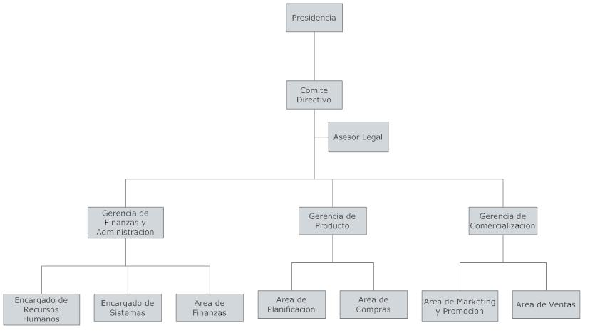
Organigrama propuesto

Slide 11
Propuestas de Cambio (II)
Ingeniería de Producto
Gerencia de Comercialización que nuclea el área de Marketing y Promoción y la de Ventas permitiendo la integración de sus trabajos
Análisis profundo de mercado para crear nuevos productos con salida
Focalizar esfuerzos en pocos productos
Imagen Comercial
Cambio de nombre

